Slide 1

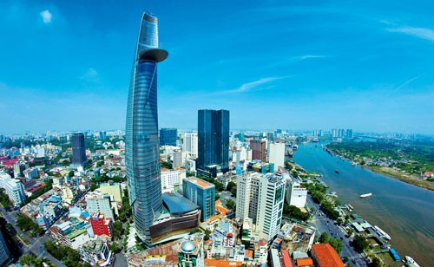
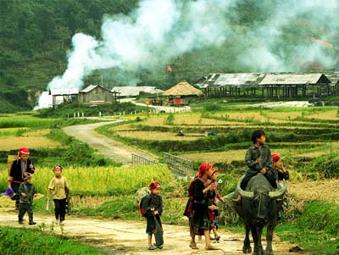
TIẾT 3- BÀI 3
PHÂN BỐ DÂN CƯ VÀ CÁC LOẠI HÌNH QUẦN CƯ

Slide 2


NỘI DUNG CHÍNH
I. Mật độ dân số và phân bố dân cư.
II. Các loại hình quần cư.
III. Đô thị hóa.

Slide 3
I. Mật độ dân số và phân bố dân cư.
1. Mật độ dân số:
Số dân
Mật độ dân số =
Diện tích
Tháng 9 năm 2021, dân số nước ta là 98 326 409 người; diện tích là 331 212 km².
Tính Mật độ dân số nước ta năm 2021.
297 người/km²

Slide 4

BÀI 3. PHÂN BỐ DÂN CƯ VÀ CÁC LOẠI HÌNH QUẦN CƯ
Nhận xét mật độ dân số nước ta qua các năm?
Năm | Mật độ (người/km²)
1989 | 195
2003 | 246
2010 | 285
2020 | 296
Bảng mật độ dân số Việt Nam giai đoạn 1989-2020

Slide 5
Bảng mật độ dân số các vùng năm 2017 (người/km²)
CÁC VÙNG | MẬT ĐỘ DÂN SỐ
Cả nước | 283
Trung du và miền núi Bắc Bộ | 128
Đồng bằng sông Hồng | 1004
Bắc Trung Bộ và Duyên hải miền Trung | 208
Tây Nguyên | 106
Đông Nam Bộ | 711
ĐB Sông Cửu Long | 435
HÀ NỘI | 2209
TP.HCM | 4097
Thế giới | 58
Mật độ dân số năm 2021 là 297 người/km²

Slide 6
I. Mật độ dân số và phân bố dân cư.
Dựa vào bảng mật độ dân số các vùng năm 2017, cho biết
Mật độ dân số cả nước là bao nhiêu?
Vùng nào có mật độ dân số cao? Vùng nào có mật độ dân số thấp?
Tỉnh (thành phố) nào có mật độ dân số cao nhất cả nước? Tại sao?

Slide 7

I. Mật độ dân số và phân bố dân cư.
- Nước ta có mật độ dân số cao hơn trung bình của thế giới: 297người/km² (2021)
- Mật độ dân số nước ta ngày càng tăng.

Slide 8
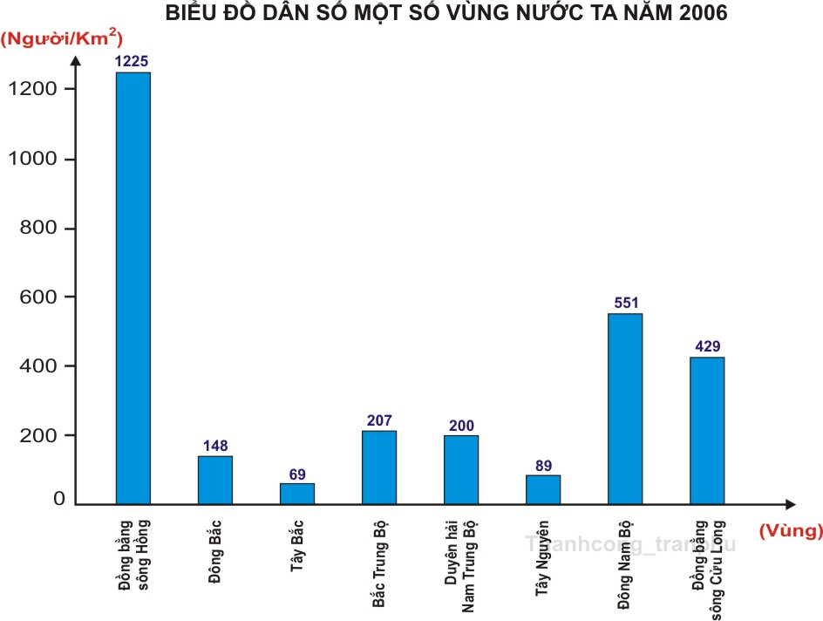

Slide 9

BÀI 3. PHÂN BỐ DÂN CƯ VÀ CÁC LOẠI HÌNH QUẦN CƯ
I. Mật độ dân số và phân bố dân cư:
1. Mật độ dân số:
2. Phân bố dân cư:

Slide 10

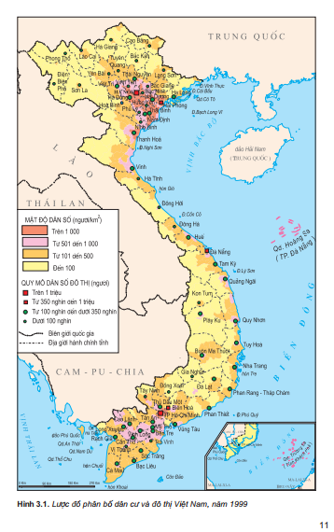
Quan sát hình 3.1, hãy nhận xét sự phân bố dân cư ở nước ta?( Trang 15 Atlat ĐLVN)
Dân cư ở nước ta tập trung đông đúc ở những vùng nào và thưa thớt ở những vùng nào?
Vì sao?

Slide 11


Hãy cho biết, dân số phân bố tập trung ở thành thị hay nông thôn?
37,34%
62,66%
Thành thị
Nông thôn
Năm 2021
Cần phải phân bố dân cư và lao động hợp lí

Slide 12
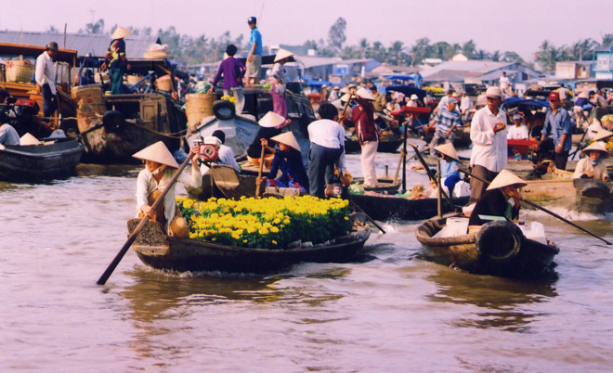
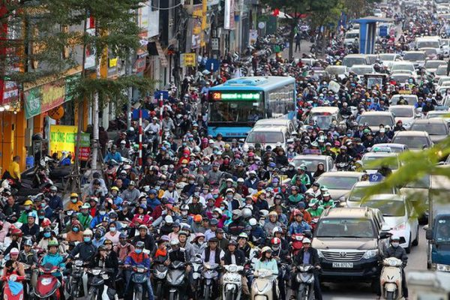
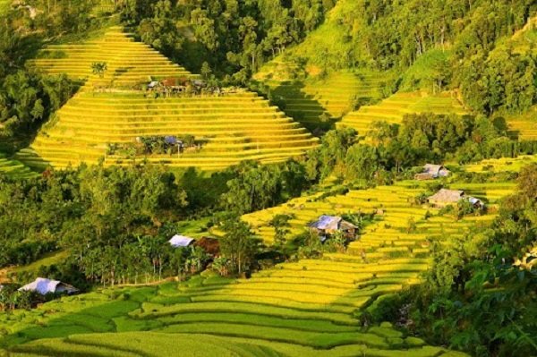
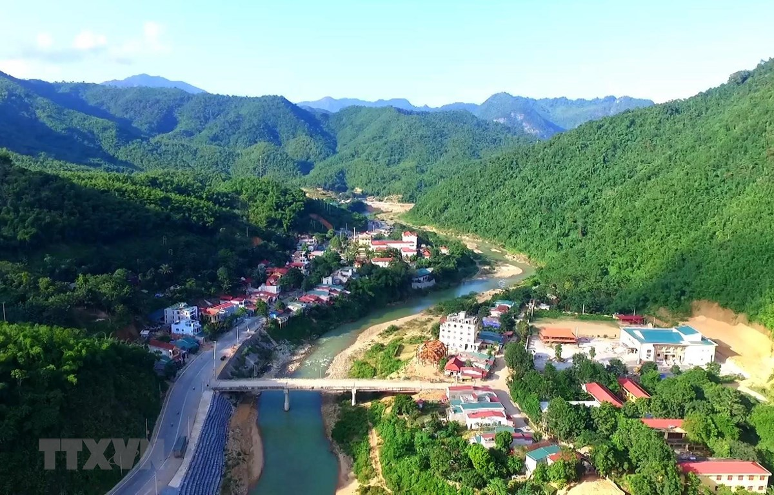

Slide 13

Quan sát bảng dưới đây hãy nhận xét về sự phân bố dân cư giữa thành thị và nông thôn ở nước ta.
Năm | Thành thị % | Nông thôn %
2000 | 24,2 | 75,8
2003 | 25,8 | 74,2
2005 | 26,9 | 73,1
2007 | 27,5 | 72,5
2014 2019 | 33,1 34,3 | 66,9 65,7
Cao hơn

Slide 14


BÀI 3. PHÂN BỐ DÂN CƯ VÀ CÁC LOẠI HÌNH QUẦN CƯ
I. Mật độ dân số và phân bố dân cư:
Dân cư ở nước ta có sự phân bố như thế nào?
1. Mật độ dân số:
2. Phân bố dân cư:
- Phân bố dân cư không đều:
+ Tập trung đông ở đồng bằng, ven biển và các đô thị.
+ Thưa thớt ở miền núi, cao nguyên.
- Có sự chênh lệch giữa thành thị (34,3%) và nông thôn (65,7%) năm 2019. Năm 2021 là khoảng 62,66%.

Slide 15
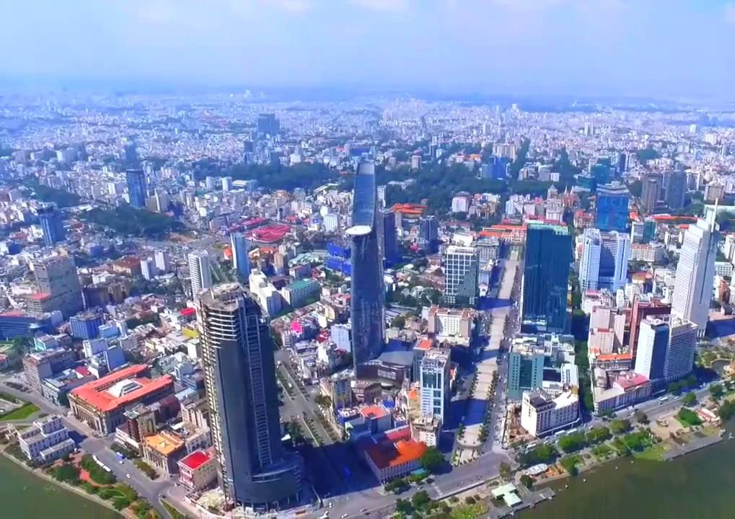
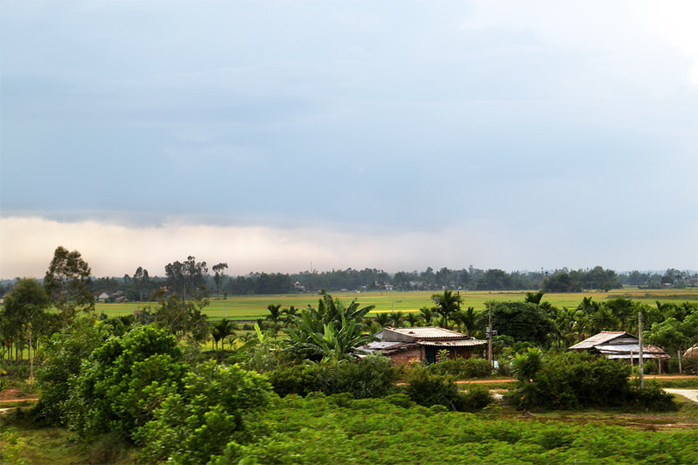
II. Các loại hình quần cư.
Quần cư Thành thị
Quần cư nông thôn
TP. HCM
Nông thôn VN
Dựa vào hiểu biết của bản thân, cho biết sự khác nhau của 2 loại hình quần cư thành thị và nông thôn bằng cách hoàn thành PHT sau (nhóm 4)?

Slide 16

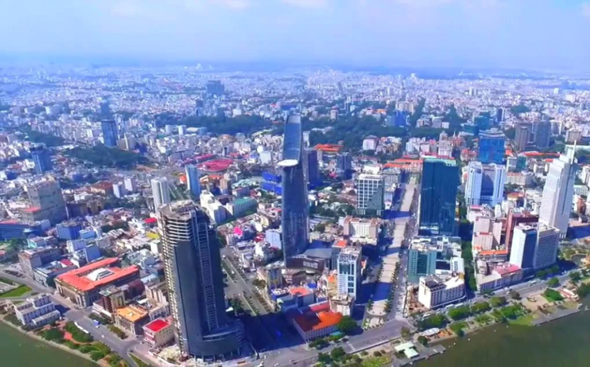
II. Các loại hình quần cư.
Đặc điểm | Quần cư nông thôn | Quần cư thành thị
Tên gọi
Kiến trúc, quy hoạch
Mức độ tập trung dân cư
Hoạt động kinh tế chủ yếu
Hiện đang có sự thay đổi

Slide 17
II. Các loại hình quần cư.
Đặc điểm | Quần cư nông thôn | Quần cư thành thị
Tên gọi | Làng, xóm, ấp, bản, buôn... | Phố, phường, tổ dân phố...
Kiến trúc, quy hoạch | Nhà cửa xen lẫn ruộng vườn | Nhà cao tầng, biệt thự, nhà vườn, nhà ống...
Mức độ tập trung dân cư | Phân bố trải rộng, các điểm quân cư cách xa nhau | Đông đúc, phan bố tập trung
Hoạt động kinh tế chủ yếu | Nông, lâm, ngư nghiệp | Công nghiệp, dịch vụ
Hiện đang có sự thay đổi

Slide 18
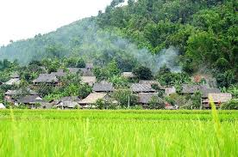
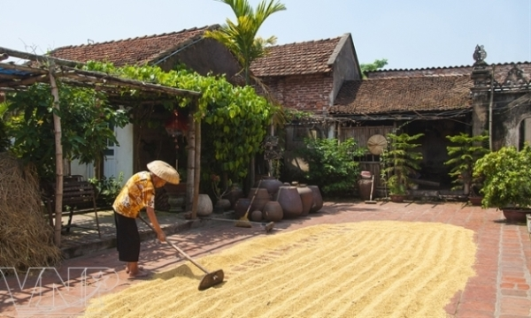

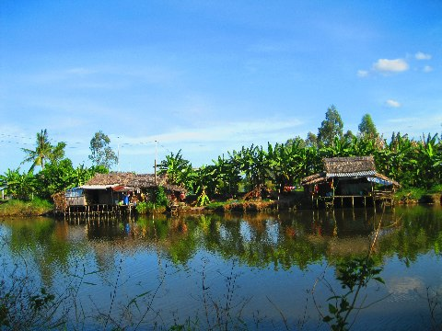
- Mật độ dân số thấp, thường phân bố trải rộng theo lãnh thổ.

Slide 19
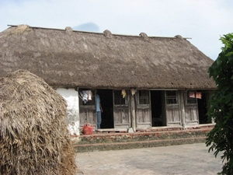
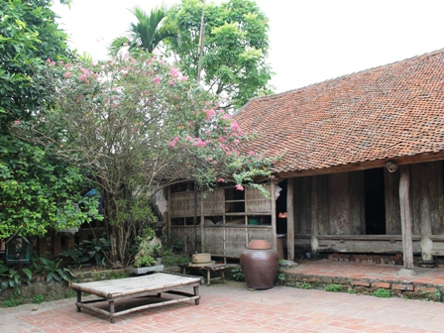
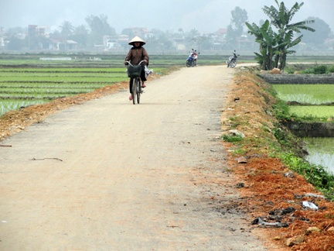
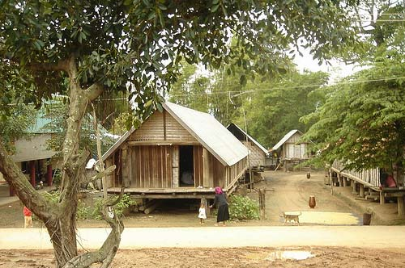
NHÀ CỬA, ĐƯỜNG SÁ
- Kiến trúc nhà ở đơn giản.

Slide 20
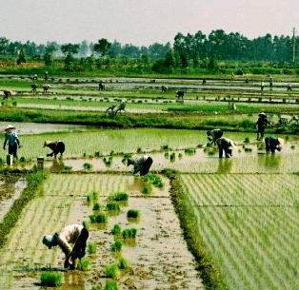
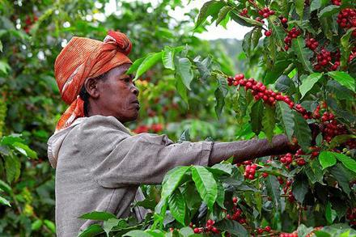
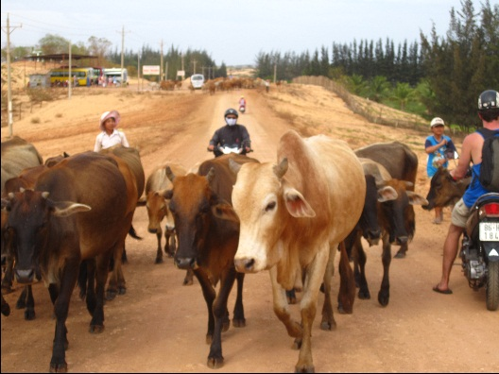
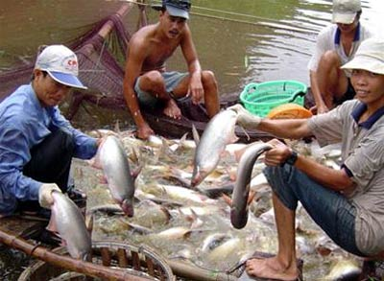
- Hoạt động kinh tế chính là nông nghiệp.
HOẠT ĐỘNG KINH TẾ

Slide 21
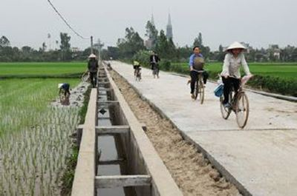
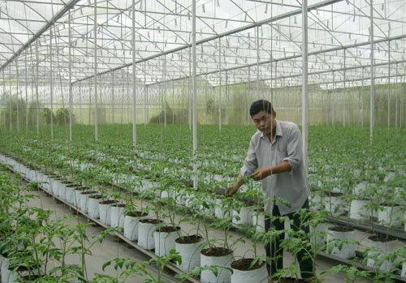
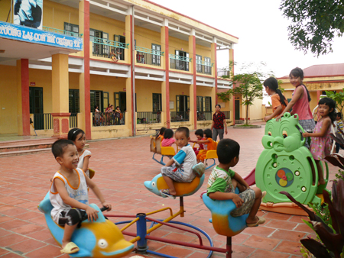
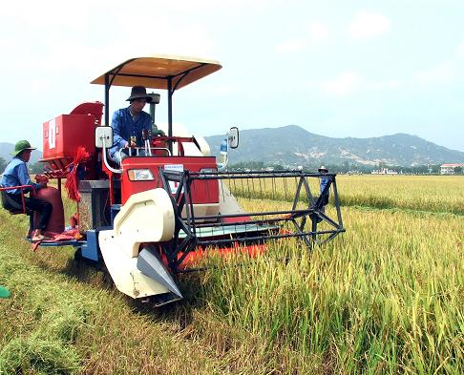
Quan sát những hình ảnh sau và nêu những biến đổi của nông thôn hiện nay?
NÔNG THÔN ĐỔI MỚI

Slide 22
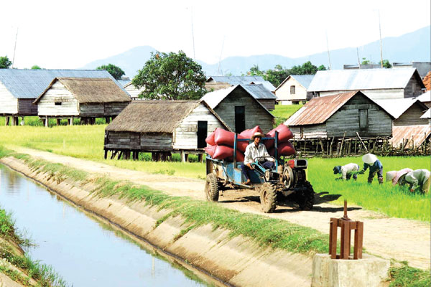
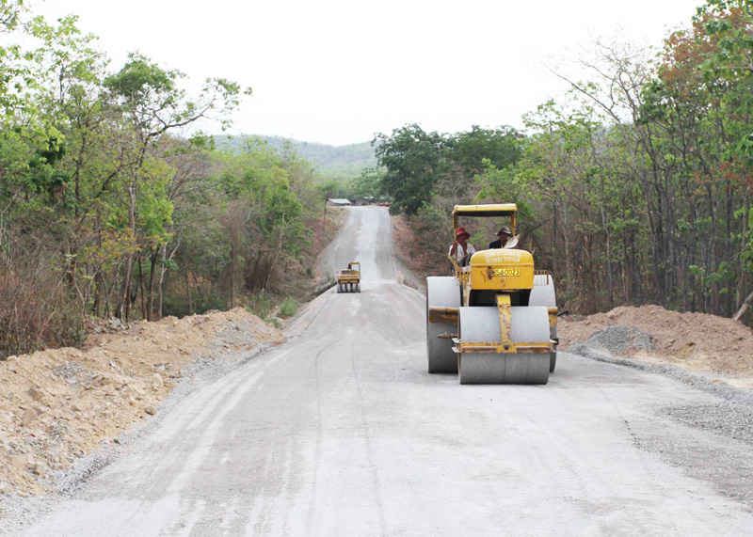


Quan sát những hình ảnh sau và nêu những biến đổi của nông thôn hiện nay?
NÔNG THÔN ĐỔI MỚI

Slide 23
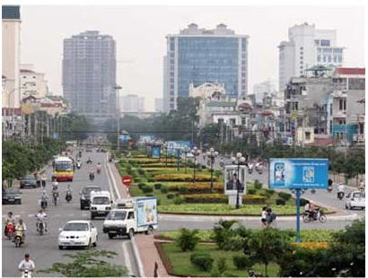
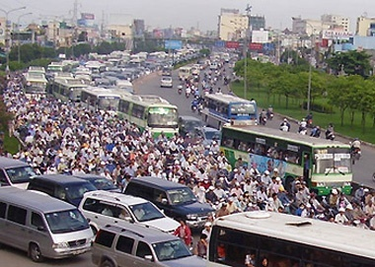
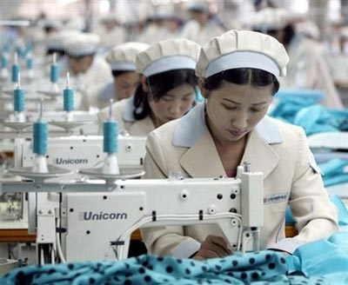
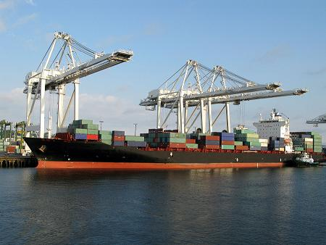
QUẦN CƯ ĐÔ THỊ

Slide 24
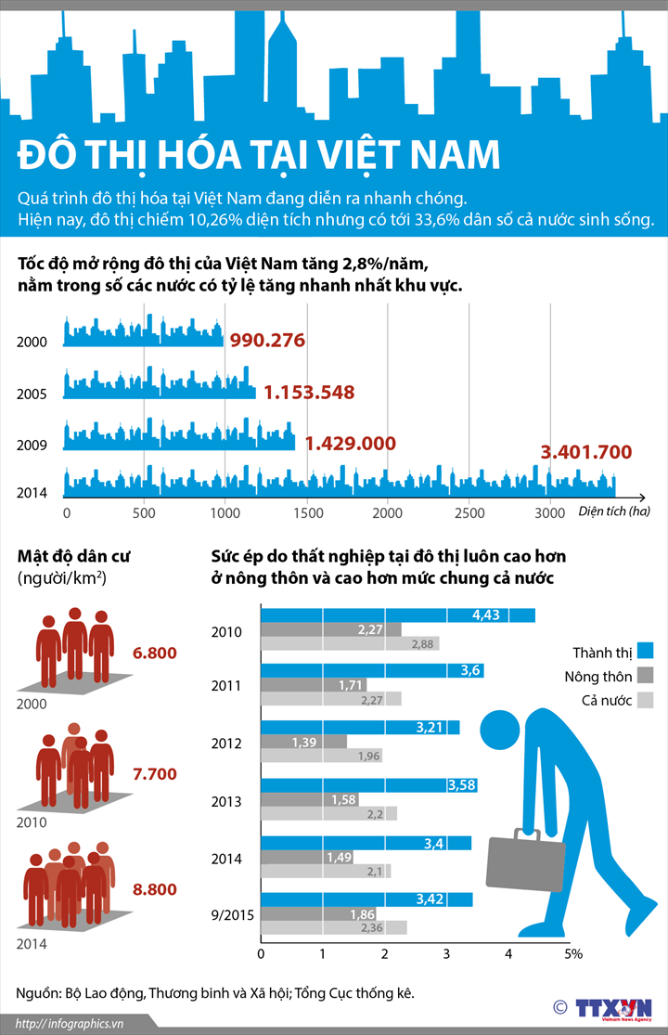
III. Đô thị hóa.
Tốc độ đô thị hóa ngày càng tăng.

Slide 25
Bảng 3.1. Số dân thành thị và tỉ lệ dân thành thị nước ta thời kỳ 1985-2019
Năm Tiêu chí | 1985 | 1990 | 1995 | 2000 | 2003 | 2014 | 2019
Số dân thành thị (nghìn người) | 11360,0 | 12880,0 | 14938,1 | 18771,9 | 20869,5 | 30.035,40 | 33.059.735
Tỉ lệ dân thành thị (%) | 18,97 | 19,51 | 20,75 | 24,18 | 25,80 | 33,1 | 34,4
Nhận xét về số dân thành thị và tỉ lệ dân thành thị của nước ta?
Cho biết sự thay đổi tỉ lệ dân thành thị đã phản ánh quá trình đô thị hóa ở nước ta như thế nào?

Slide 26
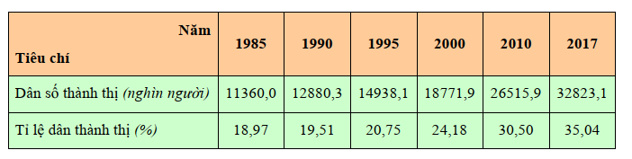
III. Đô thị hóa.
Bảng dân số thành thị và tỉ lệ dân số thành thị ở nước ta qua các năm
Lan tỏa lối sống thành thị
Quá trình ĐTH đang diễn ra với tốc độ ngày càng cao.
Tuy nhiên so với các nước trên thế giới thì trình độ ĐTH còn thấp

Slide 27
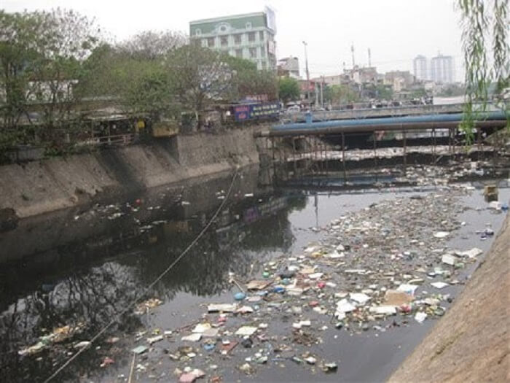
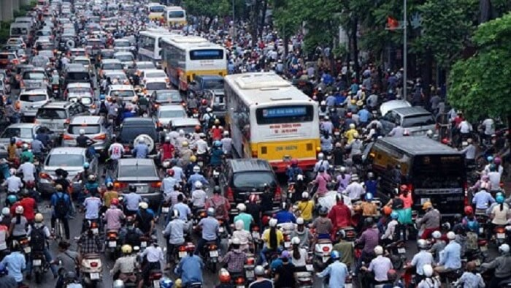
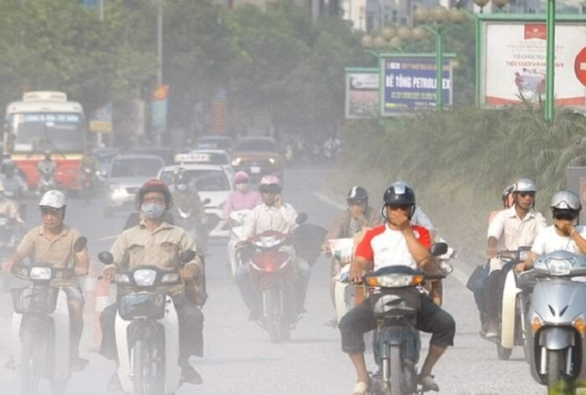
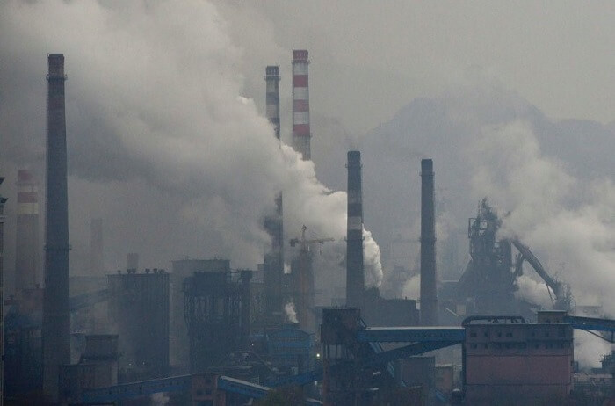

Slide 28

III. Đô thị hóa.
Hãy lấy ví dụ minh họa về việc mở rộng quy mô các thành phố.
Ví dụ:
Để đẩy mạnh quá trình đô thị hóa, Hà Nội đã mở rộng quy mô bằng việc sát nhập tỉnh Hà Tây vào.
TP. Vinh đã sát nhập thêm nhiều xã thuộc huyện Nghi Lộc vào để mở rộng đô thị (xã Nghi Đức, Nghi Ân).

Slide 29
III. Đô thị hóa.
Tốc độ đô thị hóa ngày càng tăng.
Phổ biến lối sống thành thị về nông thôn.
Trình độ đô thị hóa thấp.

Slide 30
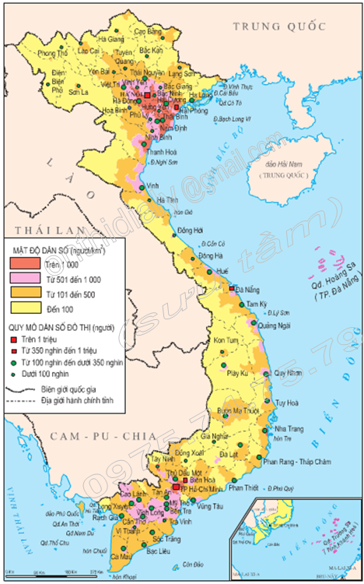
III. Đô thị hóa.
Kể tên các đô thị trên 1 triệu dân.
- Phần lớn các đô thị có quy mô vừa và nhỏ.
Lược đồ phân bố dân cư và các đô thị ở Việt Nam, 1999

Slide 31


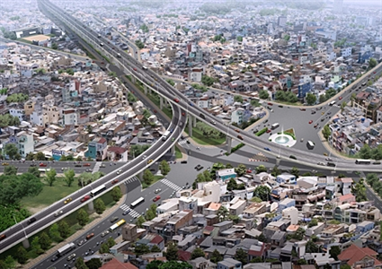
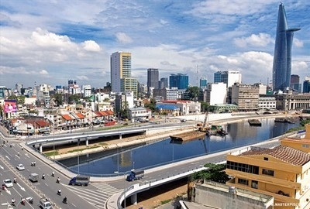
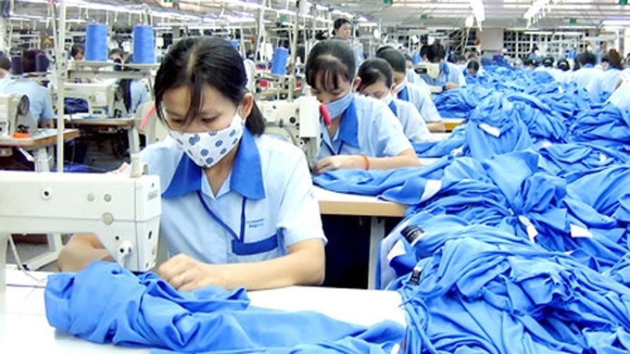
Hãy lấy ví dụ minh họa về việc mở rộng quy mô các thành phố?
Ưu điểm

Slide 32
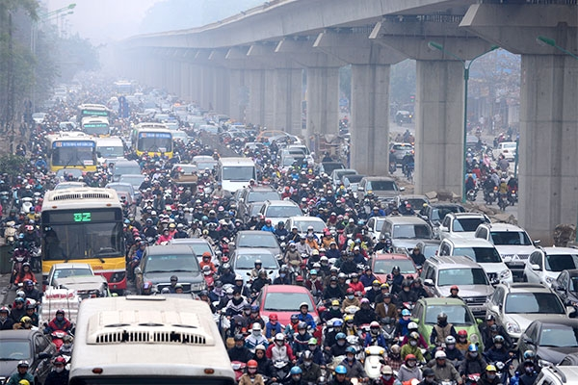
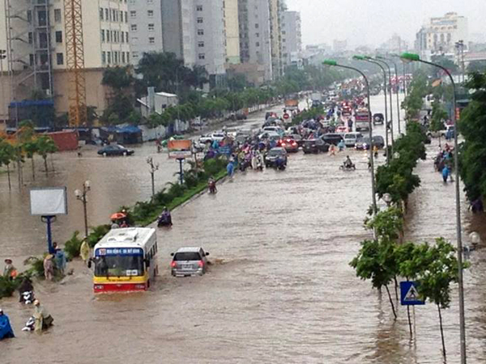
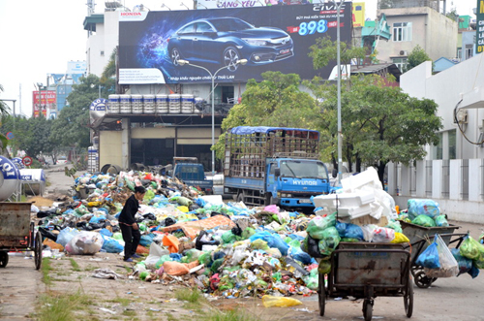
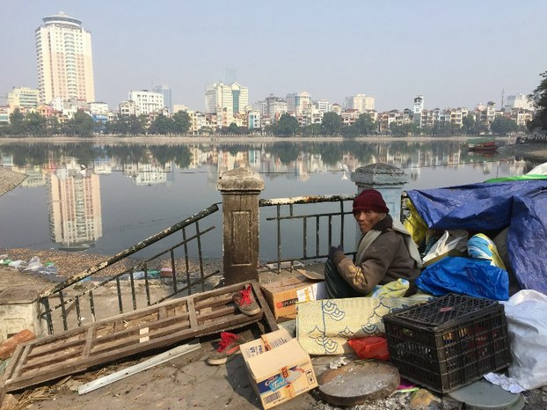
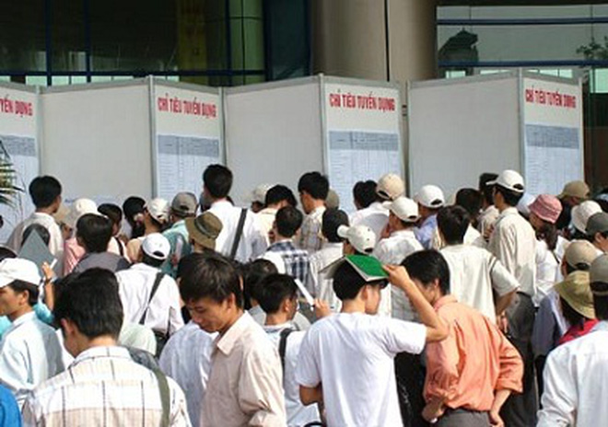
Ùn tắc giao thông
Ngập lụt do thiếu quy hoạch .
Ô nhiễm môi trường
Các vấn đề đô thị hóa
Vô gia cư
Thất nghiệp

Slide 33

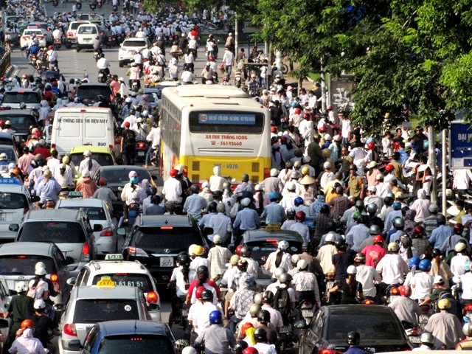
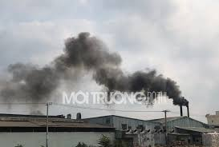
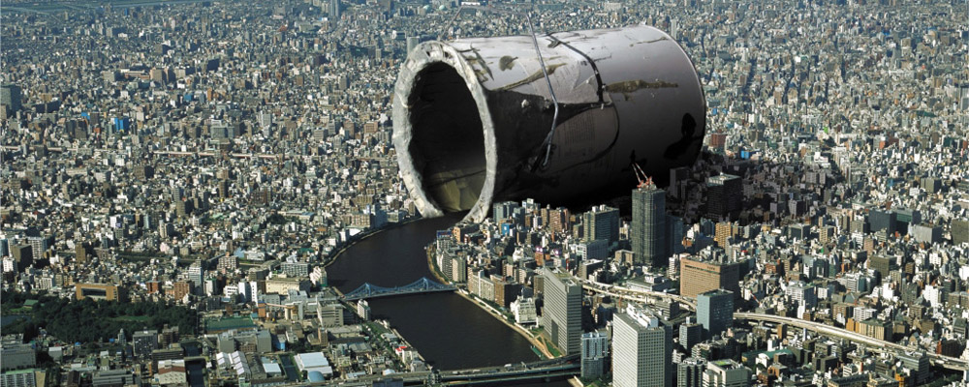

Đô thị hóa tự phát đã đem lại những hệ quả gì?

Slide 34


Slide 35


Slide 37


Slide 38



Sử dụng cảm biến để theo dõi tình hình rò rỉ nước sạch nhằm chống thất thoát nước cấp cho thành phố.
Sử dụng thiết bị giám sát mức ô nhiễm trong không khí để kịp thời cung cấp thông tin cảnh báo cho người dân, nhất là những người dễ nhiễm bệnh về đường hô hấp kịp thời đối phó.
Dùng cảm biến để xác định số xe trong bãi, liên kết các bãi xe trong khu vực để điều phối bãi đỗ, giao thông cũng như hỗ trợ lái xe.

Slide 39


Slide 40


Slide 41

BÀI 3. PHÂN BỐ DÂN CƯ VÀ CÁC LOẠI HÌNH QUẦN CƯ
III. Đô thị hóa
- Số dân thành thị và tỉ lệ dân thành thị của nước ta tăng liên tục.
- Quá trình đô thị hóa đanh diễn ra với tốc độ ngày càng cao.
- Trình độ đô thị hoá còn thấp.
- Các đô thị nước ta phần lớn có quy mô vừa và nhỏ.
- Phân bố tập trung ở đồng bằng ven biển.

Slide 42

LUYỆN TẬP:
Câu 1. Vì sao dân cư nước ta tập trung đông đúc ở đồng bằng, thưa thớt ở vùng núi?
Do con người Việt Nam thích điều kiện tự nhiên
ở đồng bằng thuận lợi.
B. Đồng bằng dễ sống, miền núi đia lại khó khăn.
C. Do tập quán trồng lúa nước, điều kiện tự nhiên ở
đồng bằng thuận lợi.
D. Do miền núi không có đất trồng canh tác.

Slide 43

LUYỆN TẬP:
Câu 2. Ý nào không phải là đặc điểm của đô thị hóa nước ta?
A. Quá trình đô thị hóa đang diễn ra với tốc độ ngày càng cao.
B. Trình độ đô thị hoá cao.
C. Các đô thị nước ta phần lớn có quy mô vừa và nhỏ.
D. Phân bố tập trung ở đồng bằng ven biển.

Slide 44

Tính giờ
Ô CỬA BÍ MẬT
10
9
8
7
6
5
4
3
2
1
0
Nước ta có số dân tộc là:
A - 52.
B - 53.
C - 54.
Dân tộc nào có số dân đông nhất nước ta:
A. Tày.
B. Kinh.
C. Ê-đê.
1
2
Dân tộc kinh sống tập trung chủ yếu ở:
A Miền núi và cao nguyên.
B Vùng sâu, vùng xa.
C Vùng đồng bằng, ven biển
Mật độ dân số nước ta xếp thứ mấy so với thế giới và các nước trong khu vực như:Trung Quốc, Cam-Pu-Chia, Lào là:
A. Xếp thứ nhất. C. Xếp thứ ba.
B. Xếp thứ hai. D. Xếp thứ tư
3
4

Slide 45

HOẠT ĐỘNG TÌM TÒI MỞ RỘNG:
Xem trước bài 4. Lao động và việc làm. Chất lượng cuộc sống

Slide 46

HOẠT ĐỘNG TÌM TÒI MỞ RỘNG:

Slide 47

Chúc các em học tốt!
Hẹn gặp lại!

